Slide 1
DSM & Modularity .NET
Linear-Software-Models using Roslyn
Notes:
הפרויקט שלי התחיל בתור נסיון ליצור DSM מתוך ניתוח של MAKEFILE
נתקעתי
עברתי לניתוח של קוד DOTNET באמצעות ROSLYN
זה איפשר לי לקבל את גישה ל
"SyntaxTree" https://github.com/dotnet/roslyn/wiki/Getting-Started-C%23-Syntax-Analysis
"semantic model" https://joshvarty.wordpress.com/2014/10/30/learn-roslyn-now-part-7-introducing-the-semantic-model/
אחרי תוצאות ראשוניות והתיעצות עם פרופסור יעקב – באמצעות התשתית שבניתי עברתי לבניית Modularity Matrix

Slide 2
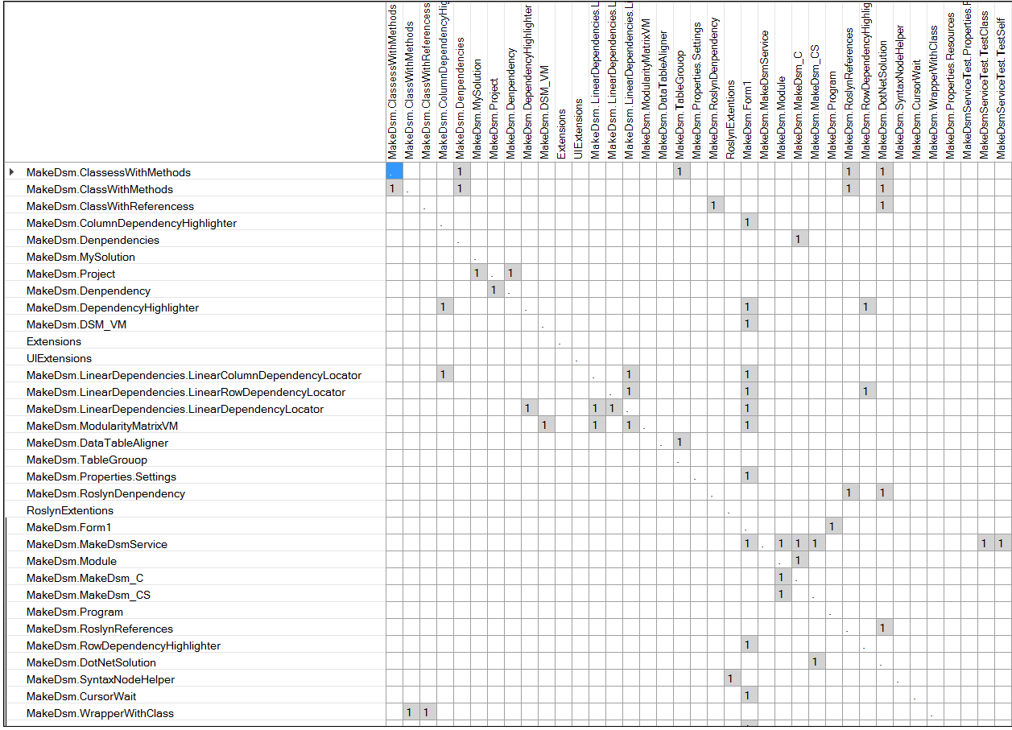
Notes:
התוצאות הראשוניות – לפני שינוי הנושא:
DSM פשוט.
תלויות בין מחלקות.
ללא חלוקה לאלגורית, Data וכו...

Slide 3
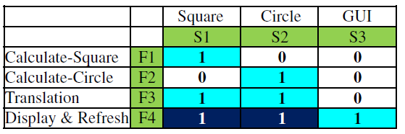
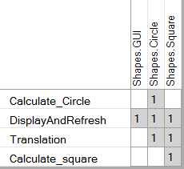
השוואה של מודל מהמאמר

Slide 4
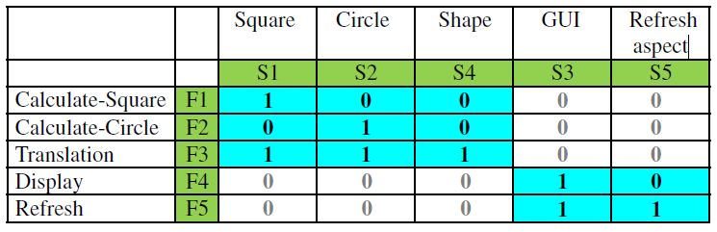
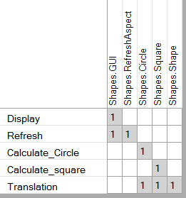
השוואה של מודל מהמאמר – אחרי הצעת שיפור

Slide 5
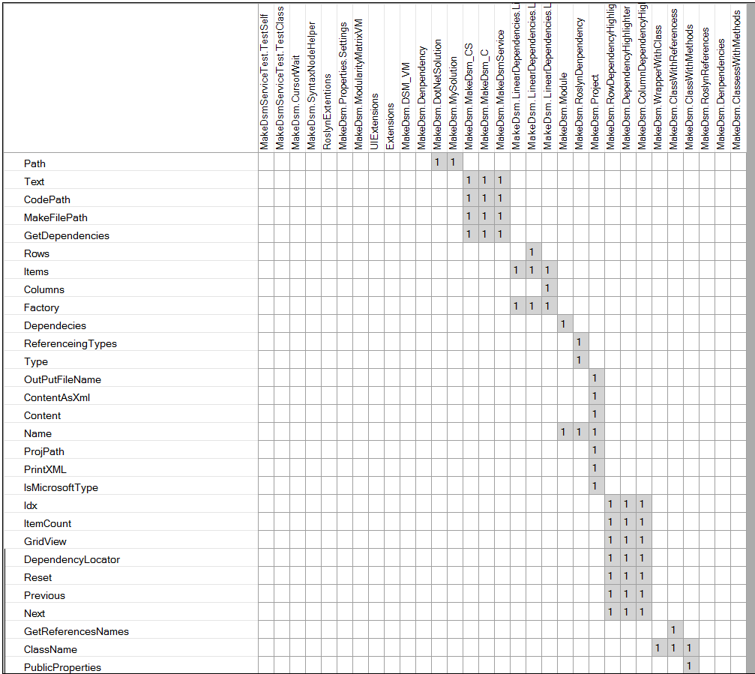
התכנה מנתחת את הקוד של עצמה
מודל איסוף נתונים
מודל UI – הצגת תלויות לינאריות
Notes:
יש מודלים שאפשר לראות מיד
(אם ישאלו פה – אז בסיכום מופיע למה לא הורדתי את השורות והעמודות הכפולות)
מוצא גם Modularity Matrix

Slide 6
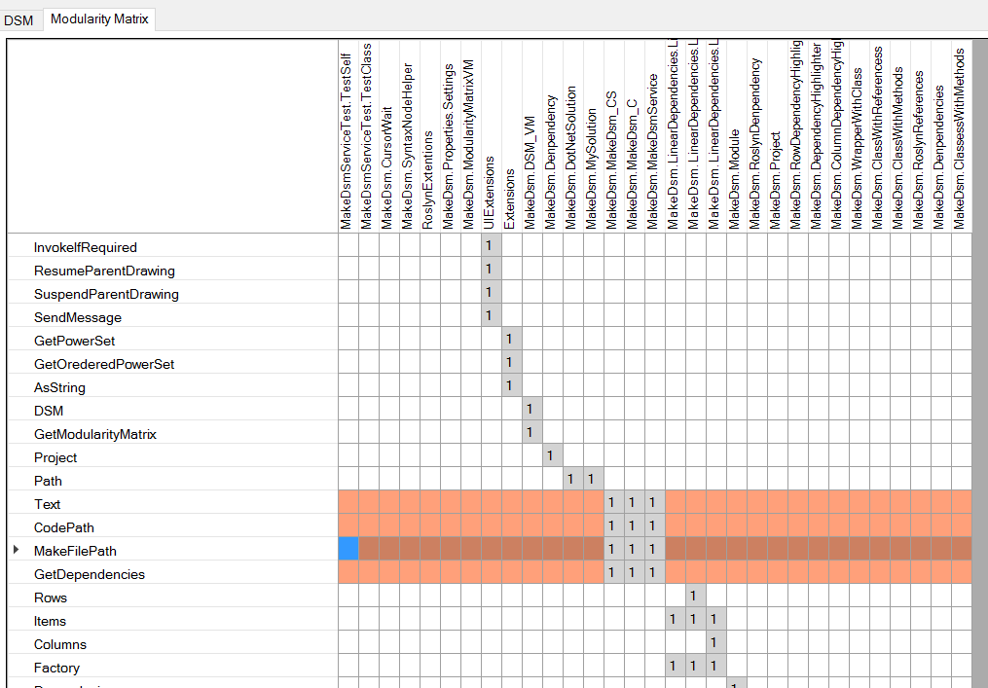
Notes:
התכנה גם יודעת להצביע על תלויות לינאריות של שורות (Functionals)

Slide 7
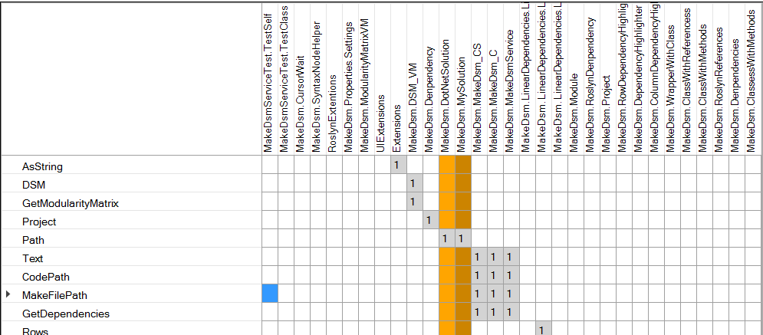
Notes:
ושל עמודות (Structors)
כאשר בסופו של דבר נשאר למתכנת לקבל החלטה על פי התלויות הלינאריות וע"פ תצוגה ויזואלית של המודולים בתכנה
אילו שינויים יטיבו עם תיכון התכנה.

Slide 8
מסקנות תהיות ותובנות
בעולם OOP, ועם שפות עיליות (מאוד), האם יש צורך בהבחנות נוספות לדוגמא:
האם כל הפונקציות? אולי רק כאלו שמספקות מידע (יש ערך החזר / שינוי State)
מה עם Properties? להתיחס כפונקציות? כמשתנים?
אולי כדאי להשתמש בTokenizing לשמות של הפונקציות כדי לקבץ פונקציות דומות אך עם שם אחר (ToString VS AsString)
בתכנה – בניגוד למאמר – לא הפרדתי שורות לפי ה"Owner structor" – כלומר Calculate מהדוגמא היה מופיע בתור שורה יחידה. זה נראה לי יותר נכון (זו מימוש של אותה פונקציה אבסטרקטית). כהשלמה של זה אולי צריך להשמיט פונקציות אבסטרקטיות בStructors ללא מימוש.
כאשר יש מחלקות שממשות Interface – יהיה נפוץ למצוא "גושים" של 1. אני לא בטוח שנכון להשמיט את העמודות הכפולות. האם זה רק לשם המודל הלינארי?
למה דווקא תלות לינראית? האם לא מספיק אם אפשר להרכיב structor ממחלקות אחרות ושתהיה הפונקציונליות של ה structor ע"מ להבין שיש בעיית תיכון?
Notes:
קשיים וכלים:
שווה להזכיר את ROSLYN
מסתבר שלא טריוויאלי לבדוק תלות לינארית בלי להעמיס על זכרון ביצועים (לפחות עם הגישה הנאיבית של POWER SET)
GUI – לוקח הרבה זמן...

Slide 9

Project on github:
https://github.com/turner11/MakeDsm

